Slide 1
资源共享 品牌共建
做一个有思想、有文化的教育引领人
泸县实验学校 邓志礼

Slide 2
1
工作室个性名称与标识
2
工作室发展愿景目标
3
工作室理论指导专家简介
目录
CONTENTS
4
工作室成员分工及职责
5
工作室区域分组情况
6
工作室三年发展规划
7
工作室章程
8
工作室成员年度考核方案

Slide 3
工作室个性名称与标识
“品文”工作室
山高千仞看云飞，
更上顶层观日出
70%
45%
资源共享、活动共商、携手共进、品牌共建

Slide 4
工作室发展愿景目标
资源共享 品牌共建
以“资源共享、活动共商、携手共进、品牌共建”为共同愿景，与全体成员共同研究管理策略，创建学校特色品牌，探索教育管理规律，让工作室成为校长学习成长的资源库、交流分享的新平台和助力校长提升的孵化器。
70%
使工作室成员在办学理念、理论素养、管理水平和课题研究等各项能力均有明显提升。
工作室成员学校有1所及以上创建为国家级特色品牌学校，有3所及以上创建为省级特色品牌学校，有6所及以上创建为市级特色品牌学校，其他学校全部通过县级特色品牌学校的创建。
45%

Slide 5
资源共享 品牌共建
工作室理论指导专家简介
中小学自导式教学改革领衔人，正高级教师，四川省学术技术带头人，国家特约教育督导员，国家教学管理改革指导专委会副主任委员，四川省教育科学研究院党总支书记、院长，四川省教育学会第四届理事会常务副会长。国家中小学校长培训专家，国家中小学教育评估专家，四川省人民政府督学。主研课题获2018年国家级教学成果奖二等奖、第六届四川省基础教育教学成果一等奖。在《人民教育》《基础教育课程》《中国德育》《教育科学论坛》等学术刊物发表文章30余篇。
70%
45%

Slide 6
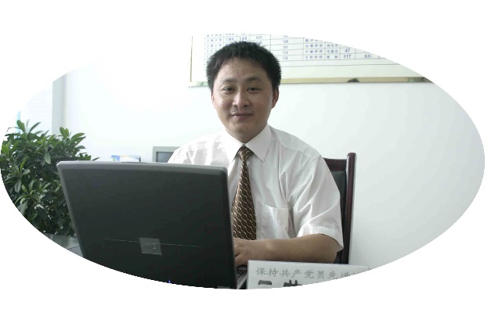
工作室理论指导专家简介
资源共享 品牌共建
胡运清，男，泸县教师进修学校副校长，泸县社区教育学院副院长，研究生结业，特级教师，正高三级教授。主要荣誉称号：四川省中小学教科研专家库成员、四川省首批校长培训专家库成员、四川省首批骨干教师，四川省首批教学名师，四川省劳动模范、四川省胡运清名师鼎兴工作室领衔人、全国小数专委会先进个人、全国语言文字工作先进工作者，全国教育系统先进工作者，中英西南基础教育参与式教师培训教育部表彰先进个人等。
70%

Slide 7
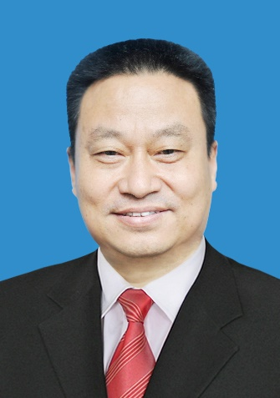
工作室理论指导专家简介
资源共享 品牌共建
刘朝贵，中共党员，正高级教师。泸县教研室副主任，小学数学、校本课程教研员，泸州市小学数学学会副理事长、泸县教育学会教育管理分会秘书长。曾担任初中学校校长、教办普教干事。泸州市优秀教师，泸州市学科带头人，泸州市教育科研先进个人，泸县先进教育工作者，泸县最美科技工作者。主研的课题获省政府一二三等奖各1项、市政府一等奖3项。主编或参与编写公开出版专著20多部。
70%
45%

Slide 8
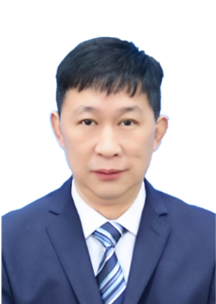
工作室领衔人简介
资源共享 品牌共建
邓志礼，男，48岁，大学本科文化，中学政治高级教师，泸县实验学校校长，泸州市政协委员，泸县政协常委, 泸县党外知识分子联谊会副会长，泸县足球协会副主席。多次参加市、县校长培训班专题讲座，有多篇文章在市县获奖，科研课题获市一等奖一项，获市教育优秀成果二等奖一项。2011年参加泸县首届校长优质课竞赛获一等奖，2020年参加第二届校长优质课比赛，获特等奖。先后被评为泸县知名校长、泸州市优秀教师、泸州市民族团结先进个人，荣获建设泸县贡献奖。
70%
45%

Slide 9
工作室成员分工及职责
资源共享 品牌共建
秘书活动组
方 勇、王小苹、李晨畅、黄烈冬、周 玲、余 海
课题研究组
周建华、汪秋林、吴双利、高仕周
邓志礼
领衔人
材料宣传组
程 瑜、张连超、黄仁蓉、彭学军、陈长志
后勤保障组
唐中权、廖远兵、冯中梅、唐光会、陈作理
考核评价组
叶小辉、黄祖维、刘德刚、周 兵、邝德树

Slide 10
工作室区域分组情况
资源共享 品牌共建
一、中心城区（8所）——中心学校：泸县实验学校，
成员学校：天兴中心小学校、瓦子中心小学校、牛滩中心小学校、玉蟾街道教育管理中心、城东小学、海潮镇学校、保安中心小学校
二、东部片区（4所）——中心学校：玄滩中心小学校；
成员学校：石桥中心小学校、毗卢镇学校、马溪中心小学校；
三、中部片区（5所）——中心学校：云龙镇学校；
成员学校：立石中心小学校、奇峰镇学校、团结中心小学校、云锦小学；
四、北部片区（5所）——中心学校：方洞中心小学校；
成员学校：嘉明小学、雨坛中心小学校、龙脑桥中心小学校、喻寺中心小学校。
70%
45%

Slide 11
工作室三年发展规划
资源共享 品牌共建
（一）一个规划：研制名工作室建设三年规划和年度工作计划（邓志礼）
（二）一次讲座：工作室主持人每年要开设 1次以上的培训讲座或教育论坛；（邓志礼）
（三）一个计划：制定工作室校长个人成长计划（各位校长）
（四）完成“八个一”活动（各位校长）
70%
45%

Slide 12
工作室三年发展规划
资源共享 品牌共建
（四）完成“八个一”活动（各位校长）
1.创建一个学校品牌。工作室成员围绕本工作室的研究方向，结合本校特点，打造一个学校特色品牌。
2.获得一个县级以上荣誉。
3.参与一个课题研究。在主持人带领下，共同协商确定工作室研究课题并开展相关研究，形成一定数量的具有指导意义和推广价值的科研成果。
4.承办一次工作室活动。每月开展一次研究活动，每次活动定期编写活动简报。（各校轮流，三年内走完所有工作成员所属学校）
5.参与一次交流。工作室成员在每月的活动中，积极主动参与交流发言至少一次。
6.搞一个讲座。工作室成员三年内每人开设 1次以上的培训讲座或教育论坛。
7.读一本书。工作室成员至少每年读一本相关理论专著，积极参与读书交流活动。
8.写一篇论文。工作室成员围绕工作室的课题研究方向，每年上交一篇论文及以上，三年内至少有一篇论文在县级及以上获奖。
70%
45%

Slide 13
工作室章程
资源共享 品牌共建
由泸县教育和体育局按《泸县教育和体育局关于印发<泸县中小学名师名班主任名校长工作室建设实施办法（试行）的通知>》)文件精神配套支持。
泸县第二批中小学幼儿园“名师名班主任名校（园）长工作室领衔人名单及印发2021-2023年度工作方案的通知》（泸县教体函〔2021〕79号）
工作室成员有参加本工作室研究、学习、活动及对本工作室提出建议、批评和进行监督的权利。
工作室领衔人全面负责工作室的具体管理工作。
组织管理
总则
权利
义务
经费
任务
管理
考核
工作室领衔人：泸县实验学校校长邓志礼；工作室是在泸县教体局领导下，由1名领衔人和25名成员组成的一个共同体。
工作室成员应严格遵守本工作室的章程，积极参加本工作室活动。
工作室成员应遵守轮流承办交流活动制度。
通过工作室的建设，引领泸县教育发展，推动泸县中小学校“一校一品”特色品牌项目的打造，促进区域间的教育优质均衡协调发展。发挥示范引领作用。
开展课题研究。

Slide 14
工作室成员年度考核方案
资源共享 品牌共建
考核内容 | 评分细则 | 满 分
师德修养 | 树牢“四个意识”，坚定“四个自信”，坚决做到“两个维护”。遵守国家宪法和法律，贯彻党和国家的教育方针，热爱教育事业，具有良好的思想政治素质和职业道德，爱岗敬业。为人师表，关爱学生。 | 10分
专业成长“八个一” | 每年精读一本教育教学专著，年终论文形式分享。按时上交了作品计7分，根据论文质量评级，优秀作品加3分，良好2分，合格1分；不合格或未提交不得分。 | 10分
 | 2. 举办一次县级及以上专题讲座（公开课）。（以证书原件或扫描件为证） | 10分
 | 3. 每年听评工作室开展的专题讲座不少于10节。差一节听评课记录扣0.5分。（以研修手册记录为证） | 5分
 | 拟制一份优秀的品牌打造规划和特色品牌打造的案例（第一年制规划，第二年或第三年完成案例总结）。提交了作品7分，根据作品质量评级，优秀作品加3分，良好2分，合格1分；不合格或未提交不得分。 | 10分
 | 5.一篇以课题研究相关的教育教学专业论文，获县级及以上奖励或发表。（以证书和出版作品原件为证） | 10分
 | 6. 资源建设。按资源建设完成率计算，提交了作品7分，根据作品质量评级，优秀作品加3分，良好2分，合格1分；不合格或未提交不得分。 | 10分
 | 7.课题引领。县级及以上为10分（主研人员），校级级为6分， | 10分
 | 8. 撰写一篇年度总结或者年度成长故事（2000字）。按时上交了作品计7分，根据作品质量评级，优秀作品加3分，良好2分，合格1分；不合格或未提交不得分。 | 10分
 | 9 每周完成一次管理心得的交流 | 5分
70%
45%

Slide 15
工作室成员年度考核方案
资源共享 品牌共建
出勤情况 | 1.缺席一次现场活动扣2分；缺席两次及以上取消工作室成员资格。(特殊情况经同意的除外)2.迟到、早退视情况扣0.5-1分。 |  | 5分
活动参与情况 | 1.服从组长安排，积极参与小组活动、主动配合组内成员完成小组任务满分。2.不服从安排、做事拖拉、未按要求和规定完成小组任务视情况扣分。 |  | 5分
业绩附加计分 | 综合荣誉 | 国家级6分；省级5分；市级4分，县级3分。 | 前三名成员颁发年度业绩突出工作室成员证书。
 | 基本功优质课展评课技能大赛 | 市一等5分，二等4分，三等3分；县一等3分，二等2分，三等1分。
 | 论文发表或获奖 | 市一等3分，二等2分，三等1分；县一等2分，二等1.5分，三等1分.
 | 科研课题获奖 | 市一等5分，二等4分，三等3分；县一等3分，二等2分，三等1分；
考核结果认定 | 年终得分基础分为80分以上为优秀，颁发优秀工作室成员证书；70-79分为合格；60-69分为基本合格；60以下为不合格。基本合格成员待考察下一年是否继续成为工作室成员，不合格成员下一年取消其成为工作室成员。
70%
45%

Slide 16
谢谢大家

